Slide 1
BÀI THỰC HÀNH 7: TRÌNH BÀY THÔNG TIN BẰNG HÌNH ẢNH
Thành viên:
Huỳnh Đặng Diễm Phúc.
Phạm Thị Kim Lộc
Nguyễn Anh Tuấn
Bùi Hoàng Anh Tuấn
Nguyễn Trung Hiếu
Nguyễn Nguyễn Trung Nam

Slide 2

Thực trạng sử dụng Facebook
Họ và tên:………………
Lớp:………

Slide 3
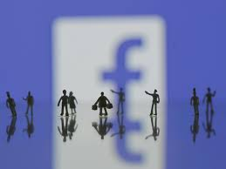
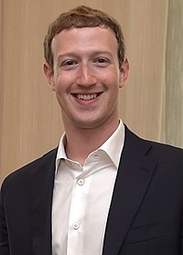
Facebook là gì ?
Facebook là mạng xã hội tiện ích do Mark Zuckerberg sáng tạo ra cho phép mọi người kết nối với nhau mà không bị cản trở bởi khoảng cách địa lý. Dù hai người ở hai đầu của địa cầu, chỉ cần có mạng Internet, họ có thể sử dụng Facebook để liên lạc.
Mark Zuckerberg

Slide 4



Sự phổ biến của Facebook
Facebook ngày càng phổ biến với những tiện ích nhất định nên lượng người sử dụng gia tăng rất nhanh và cao.
Giới trẻ là độ tuổi sử dụng facebook nhiều nhất và nhiều bạn trẻ không thể rời xa facebook một chút nào.

Slide 5

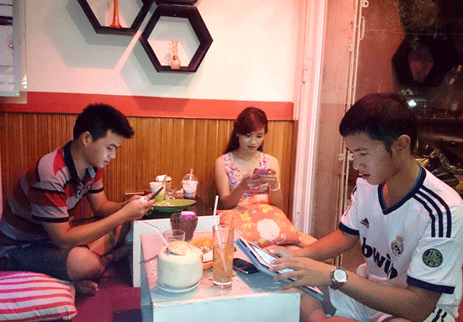
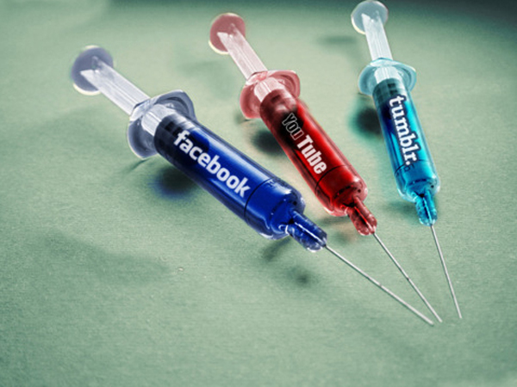
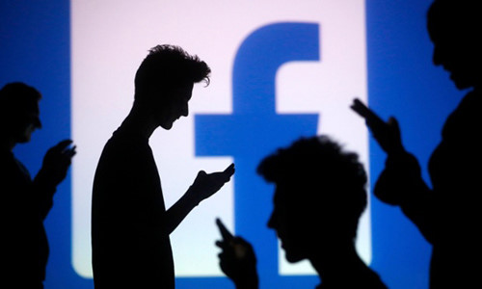
Hiện tượng nghiện Facebook
Nghiện facebook là hiện tượng người sử dụng luôn chăm chăm vào mạng facebook, không thể rời ra và cảm thấy thiếu thốn, không thể sống được nếu thiếu facebook.

Slide 6



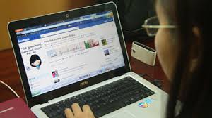
Làm thế nào để giảm hiện tượng nghiện facebook ?
Bản thân phải quản lý thời gian sử dụng hợp lý, tự ý thức được chính mình.
Nhà nước phải đưa ra các chính sách sử dụng phù hợp và quản lý chặt chẽ các trường hợp xấu.
Còn đối với học sinh luôn đề cao học tập, sử dụng facebook là công cụ giải trí, kết bạn lành mạnh dưới sự quản lý của cha mẹ, nhà trường.

